Slide 1
Como funciona a auditoria online
Análise e monitorização digital
Notes:
Olá, destemido professor! Está prestes a embarcar numa viagem de divulgação de conhecimentos e inspiração! A sua paixão e experiência vão certamente cativar os seus alunos e deixá-los com uma sede de saber mais. Por isso, vá em frente e faça com que eles se apaixonem pela sua disciplina de audição em linha tanto quanto você!

Slide 2
Objetivos de aprendizagem
Compreender o que é a escuta em linha.
Saber para que utilizar a escuta em linha.
Aprender a utilizar as ferramentas para utilizar a escuta em linha.
Notes:
Compreender o que é a escuta em linha permitir-lhe-á obter informações valiosas sobre as preferências, opiniões e comportamentos do seu público, ajudando-o a adaptar os seus esforços de marketing para obter o máximo impato.
Saber como utilizar a escuta em linha pode ajudá-lo a identificar novas oportunidades para a sua empresa, a manter-se a par das tendências do sector e a gerir a reputação da sua marca em linha.
Aprender a utilizar as ferramentas de escuta em linha dar-lhe-á as competências e os conhecimentos necessários para monitorizar e analisar eficazmente as conversas em linha sobre a sua marca, a concorrência e o sector, permitindo-lhe tomar decisões informadas e manter-se na vanguarda.

Slide 3
Tópicos
Audição online
Exemplo
Coosto
Falador
Alertas do Google
Google Trends
Encerramento

Slide 4
Os estudantes de marketing começam frequentemente a ouvir. Ou seja, a ouvir online. Os alunos investigam o que se está a passar no mercado ou na sociedade relativamente a um determinado tema.
Os alunos podem fazer isto numa agência de relações públicas, mas também é relevante numa agência de publicidade ou no governo.

Slide 5
Tópico 1
De que se trata?

Slide 6
O que é a escuta online?
Meça a imagem da sua marca ou a reputação da sua empresa através do sentimento nas redes sociais e análise os sentimentos, problemas e necessidades subjacentes.
Com alertas em tempo real, notificações push e análises automáticas, pode prevenir e resolver facilmente qualquer crise.

Slide 7
Audição online
Pesquise mensagens de redes sociais sobre um tema ou tópico específico e filtre-as com base em diferentes características. Analisar facilmente dados de sítios de redes sociais, blogues, fóruns, sítios de notícias (online e offline), rádio e televisão.

Slide 8
Audição online
Nota importante: ouvir dentro da empresa/clube/organização!

Slide 9
Exemplo
Tema: Dar dinheiro a instituições de solidariedade social
Pesquisa de tendências:
Mais pessoas idosas doam para instituições de caridade. Este facto tem um impacto no comportamento de doação (doações de legados)
A comunicação sobre as grandes ofertas financeiras beneficia a doação de dinheiro a instituições de caridade
Abordar os jovens: responder à emoção. Mas o material factual é muito importante para este grupo. Facilitar a doação.
Financiamento coletivo
Notes:
Objectivos do estudo de caso:
Através de uma escuta em linha eficaz, as ONG podem melhorar os seus resultados e alcançar um crescimento sustentável.
Para ilustrar a importância da escuta em linha no marketing.
Demonstrar como a escuta em linha pode ajudar as empresas a melhorar a reputação da sua marca e a atrair novos clientes.

Slide 10

Exemplo Coosto (Coosto, 2023)
https://www.coosto.com/en/platform/social-listening
Notes:
Coosto é uma ferramenta de gestão e monitorização de redes sociais que permite aos utilizadores gerir as suas contas de redes sociais, interagir com os seus seguidores e analisar o seu desempenho nas redes sociais. Oferece uma gama de funcionalidades, incluindo agendamento de redes sociais, escuta de redes sociais e relatórios de redes sociais. A Coosto é utilizada por empresas de todas as dimensões para melhorar a sua presença nas redes sociais e estabelecer ligações com o seu público-alvo.
MOSTRAR O VÍDEO
Esperamos que este vídeo de instruções lhe tenha proporcionado uma sólida compreensão de como utilizar a Coosto para a gestão e monitorização das redes sociais. Quer seja novo no marketing das redes sociais ou pretenda melhorar os seus esforços actuais, a Coosto pode ajudá-lo a atingir os seus objectivos. Lembre-se de experimentar as funcionalidades do Coosto e de seguir as melhores práticas para tirar o máximo partido desta poderosa ferramenta.

Slide 11
Talkwalker
O Talkwalker é uma ferramenta de monitorização de redes sociais e da Web que permite às empresas e organizações acompanhar e analisar a sua presença online. Fornece informações em tempo real sobre conversas e tendências online, permitindo aos utilizadores tomar decisões baseadas em dados e tomar medidas proactivas para gerir a sua reputação online.
A plataforma utiliza tecnologia avançada baseada em IA para monitorizar milhões de fontes, incluindo plataformas de redes sociais, sites de notícias, fóruns e blogues, em mais de 187 idiomas. Pode monitorizar menções à marca, análise de sentimentos e informações sobre a concorrência, bem como fornecer relatórios e alertas personalizáveis.
Notes:
Introdução:
O Talkwalker é relevante no que diz respeito à escuta online porque fornece uma plataforma abrangente de escuta e análise de redes sociais que permite aos utilizadores monitorizar e analisar conversas sobre a sua marca, concorrentes e indústria em tempo real. As suas funcionalidades baseadas em IA permitem que os utilizadores obtenham informações práticas, identifiquem tendências e tomem decisões baseadas em dados para melhorar a sua presença online e o envolvimento dos clientes.

Slide 12
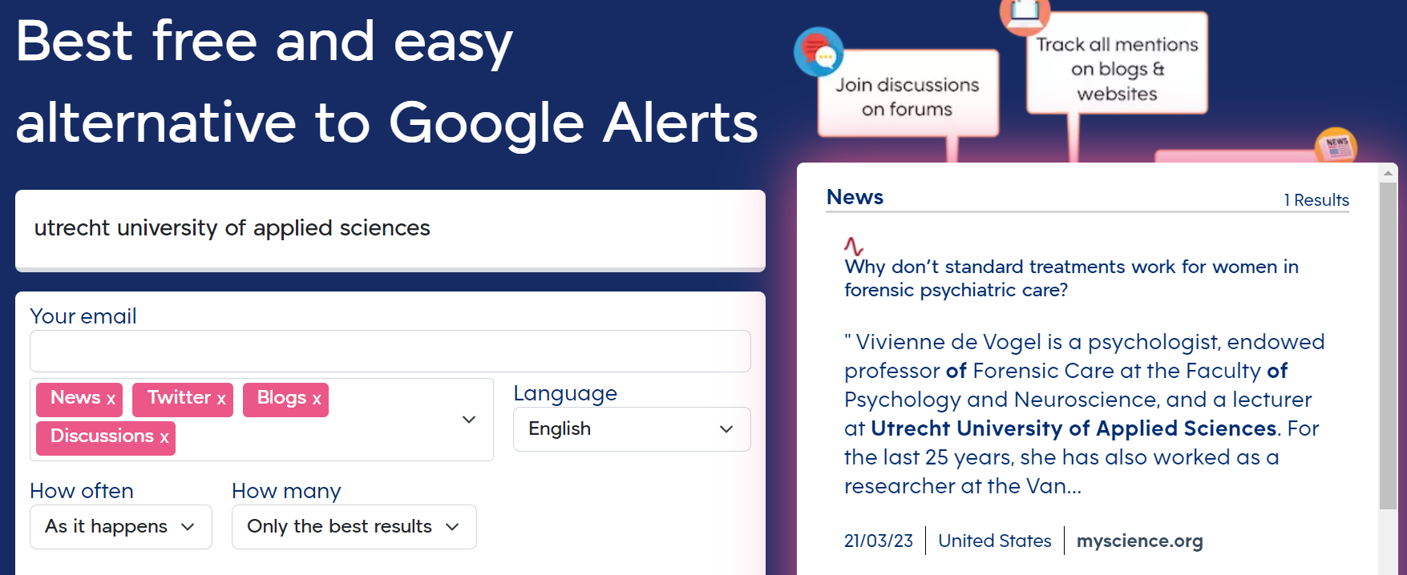
Alertas Talkwalker
Introduza a sua empresa ou produto e saiba onde será discutido. São visualizados blogues, Twitter e sítios Web.
Exemplo de aluno: Escreva o seu próprio nome. Receber notificações quando estiverem a falar de si.
Notes:
Os alertas Talkwalker são uma ferramenta online gratuita que permite aos utilizadores monitorizar as menções à sua marca, aos seus concorrentes e às palavras-chave do sector na Web e nas redes sociais.

Slide 13
Alertas do Google
Os Alertas do Google são um serviço gratuito oferecido pela Google que envia notificações por e-mail aos utilizadores quando aparece novo conteúdo online que corresponde às suas consultas de pesquisa selecionadas. Estas consultas de pesquisa podem basear-se em palavras-chave, frases ou tópicos de interesse para o utilizador.
Os utilizadores podem criar vários alertas para diferentes consultas de pesquisa e podem escolher a frequência das notificações por e-mail (por exemplo, à medida que acontece, uma vez por dia ou uma vez por semana). Os Alertas do Google podem ser utilizados para monitorizar menções à marca, acompanhar notícias do setor, seguir concorrentes e manter-se atualizado sobre uma variedade de tópicos.
Notes:
Porque é que o Google Alert é relevante para a audição em linha:
Os Alertas do Google são uma ferramenta gratuita e fácil de utilizar que permite aos utilizadores monitorizar as menções à sua marca, aos seus concorrentes e às palavras-chave do setor em toda a Web.
Fornece notificações atempadas sempre que há novas menções às palavras-chave especificadas, ajudando os utilizadores a manterem-se a par da sua reputação online e das tendências da indústria.
Os Alertas do Google também permitem aos utilizadores acompanhar as atividades online dos seus concorrentes, obter informações sobre as suas estratégias e identificar oportunidades de melhoria na sua própria presença online.

Slide 14
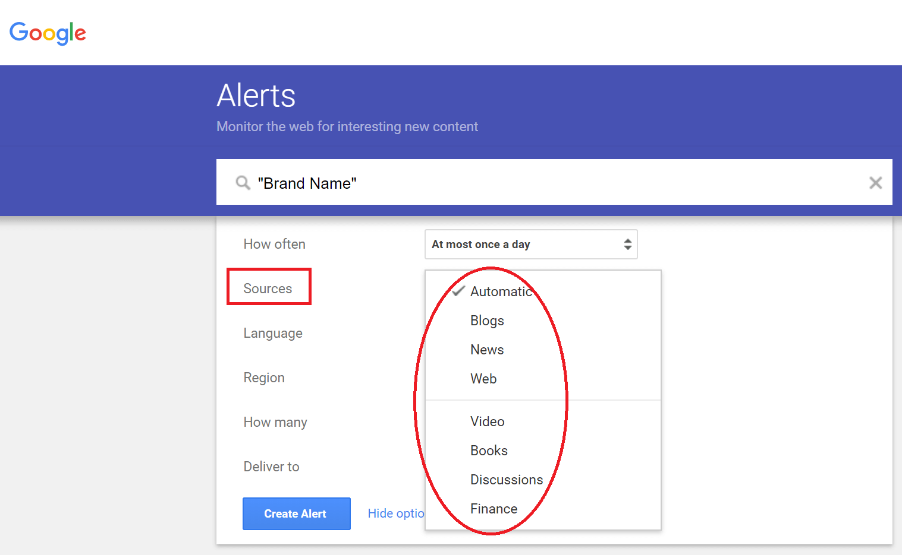
Escreva o seu tópico e saiba onde será discutido
Saiba mais sobre como o fazer em: https://reputationup.com/google-alerts-guide/
Notes:
Exemplo de como funciona.
Pode pedir aos alunos que o experimentem durante alguns minutos.

Slide 15
Google Trends
O Google Trends é uma ferramenta gratuita disponibilizada pela Google que permite aos utilizadores explorar e analisar a popularidade das consultas de pesquisa ao longo do tempo e em diferentes localizações geográficas. Fornece informações sobre a popularidade relativa de diferentes termos de pesquisa, bem como sobre tópicos e consultas relacionados.
Os utilizadores podem introduzir termos de pesquisa e filtrar por localização, intervalo de tempo e categoria para ver como o interesse da pesquisa mudou ao longo do tempo. A ferramenta também pode gerar visualizações dos dados, tais como gráficos de linhas, mapas e gráficos de barras, para ajudar os utilizadores a compreender melhor as tendências e os padrões.
Notes:
Introdução: O Google Trends é uma ferramenta gratuita que permite aos utilizadores explorar a popularidade dos termos e tópicos de pesquisa no Google.
Porque é que o Google Trends é relevante para a audição em linha em três pontos:
O Google Trends pode ajudar os utilizadores a identificar termos de pesquisa populares e tópicos relacionados com a sua marca, indústria ou concorrentes, fornecendo informações valiosas sobre o interesse do seu público-alvo.
Também pode ajudar os utilizadores a acompanhar as alterações no volume de pesquisa ao longo do tempo, dando-lhes uma melhor compreensão da tendência da sua marca ou indústria e de como podem ajustar a sua estratégia online em conformidade.
O Google Trends permite aos utilizadores comparar a popularidade de diferentes termos e tópicos de pesquisa, ajudando-os a identificar tendências emergentes e a manterem-se na vanguarda da sua presença em linha.

Slide 16

Ano na pesquisa 2022
Este ano, o mundo procurou "posso mudar" mais do que nunca. Desde a mudança de carreira à procura de novas perspetivas de vida, as pessoas estão a encontrar formas de se reimaginarem e de remodelarem o mundo à sua volta.
Explore mais tendências do ano em yearinsearch.google.
Notes:
O Year in Search da Google é um relatório anual que resume as principais tendências de pesquisa e tópicos do ano em várias categorias, tais como notícias, pessoas, filmes, programas de televisão, desporto e muito mais. Fornece informações sobre o interesse das pessoas em todo o mundo e o que dominou a conversa cultural ao longo do ano.

Slide 17
Perguntas?

Slide 18

Para a próxima semana:
Prepare uma apresentação pessoal sobre o tema do seu trabalho, com a duração máxima de 2 minutos.
Qual é o seu tema?
Porque é que o seu tema é importante para os profissionais de marketing atuais?
Notes:
Os alunos vão escrever eles próprios um relatório de audição, utilizando as ferramentas. Para a próxima semana, podem preparar o seguinte:

Slide 19
O material DEMS tem como objetivo melhorar as competências de marketing digital no ensino superior, respondendo às necessidades das empresas e organizações. É disponibilizado acesso a um vasto conjunto de diapositivos com atividades e trabalhos em sala de aula, bem como a instruções de utilização detalhadas para o professor. É livre de utilizar parte ou a totalidade do material disponível.
O material inclui conteúdos e números retirados da Internet, pelo que está sujeito a alterações. As fontes foram anunciadas de acordo com as regras de utilização livre. O material na sua totalidade pode ser visualizado e descarregado a partir de www.dems.pro. Todo o material é produzido para utilização livre e cofinanciado pelo programa Erasmus +.

